Slide 1
ΠΑΝΕΠΙΣΤΗΜΙΟ ΔΥΤΙΚΗΣ ΑΤΤΙΚΗΣ
ΤΜΗΜΑ ΝΑΥΠΗΓΩΝ ΜΗΧΑΝΙΚΩΝ
ΘΕΡΜΟΔΥΝΑΜΙΚΗ
ΑΝΑΘΕΡΜΑΝΣΗ
Γεώργιος Κ. Χατζηκωνσταντής Επίκουρος Καθηγητής
Διπλ. Ναυπηγός Μηχανολόγος Μηχανικός
M.Sc. ‘’Διασφάλιση Ποιότητας’’
Τμήμα Ναυπηγικών Μηχανικών
Πανεπιστημίου Δυτικής Αττικής (ΠΑ.Δ.Α.)
ΘΕΡΜΟΔΥΝΑΜΙΚΗ ΚΑΘΗΓΗΤΗΣ ΓΕΩΡΓΙΟΣ Κ. ΧΑΤΖΗΚΩΝΣΤΑΝΤΗΣ 2020

Slide 2
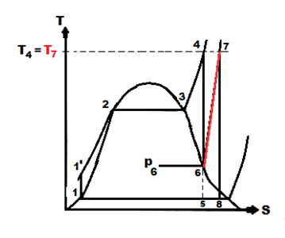
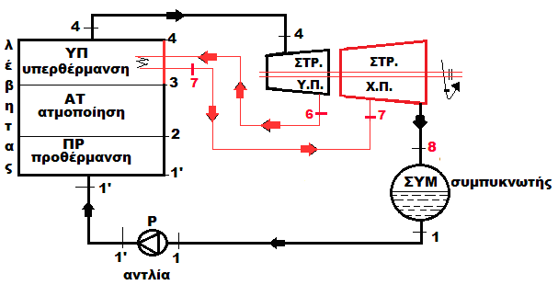
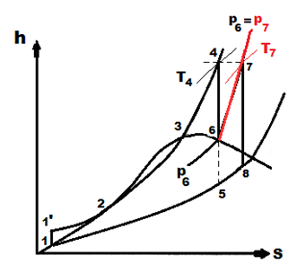
ΑΥΞΗΣΗ ΤΟΥ ΒΑΘΜΟΥ ΑΠΟΔΟΣΗΣ ΜΕ ΑΝΑΘΕΡΜΑΝΣΗ

